Slide 1
Projecte 2: Etiquetatge
Inteligencia Artificial
Daniel Rosa Díaz 1604158
Adrián Martínez García 1601959
Sergi Diaz Lopez 1599349

Slide 2
Introducció a la práctica

Slide 3
Mètodes d’anàlisi implementats
Retrieval_by_color
Qualitatiu
Retrieval_combined
Retrieval_by_shape
Mètodes d’anàlisi
Kmean_statistics
Quantitatiu
get_shape_accuracy
Get_color_accuracy

Slide 4
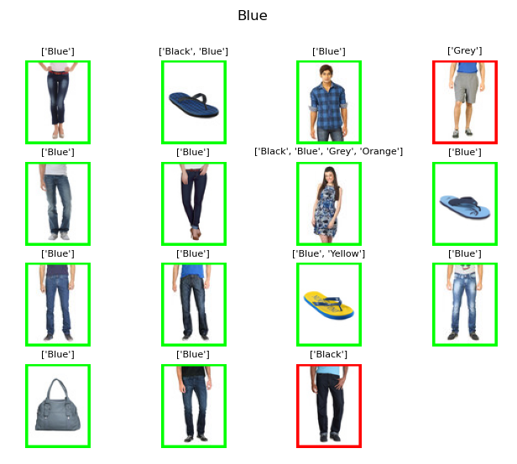

Anàlisi qualitatiu
Retrieval_by_color
Blue

Slide 5
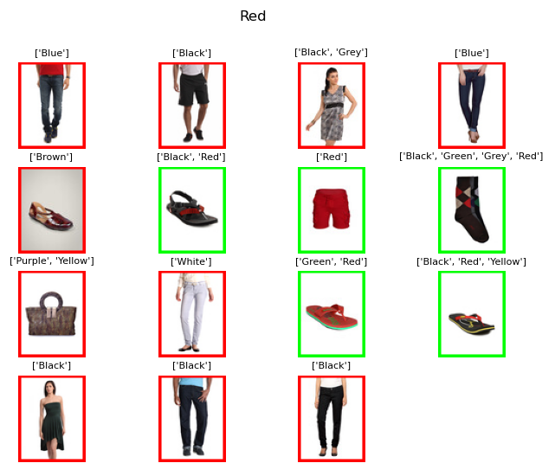
Anàlisi qualitatiu
Samarreta
Retrieval_by_color
Red
Color de la pell

Slide 6
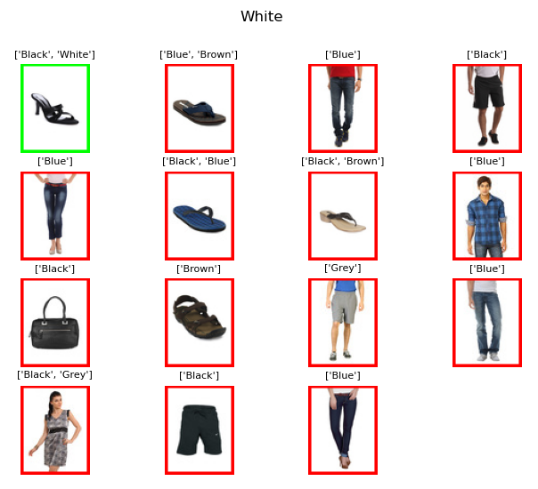
Anàlisi qualitatiu
Retrieval_by_color
White
Detecta el color del fons com a blanc!

Slide 7
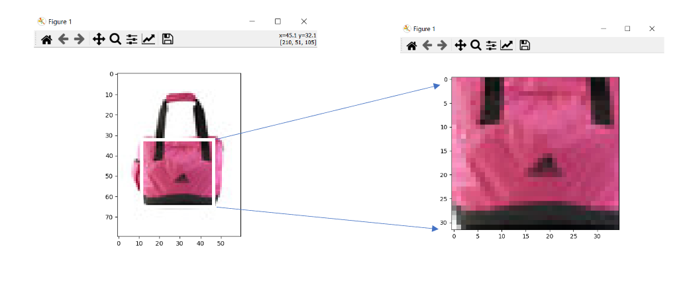
Anàlisi qualitatiu
Retallem les imatges per a centrar-nos en la part important

Slide 8
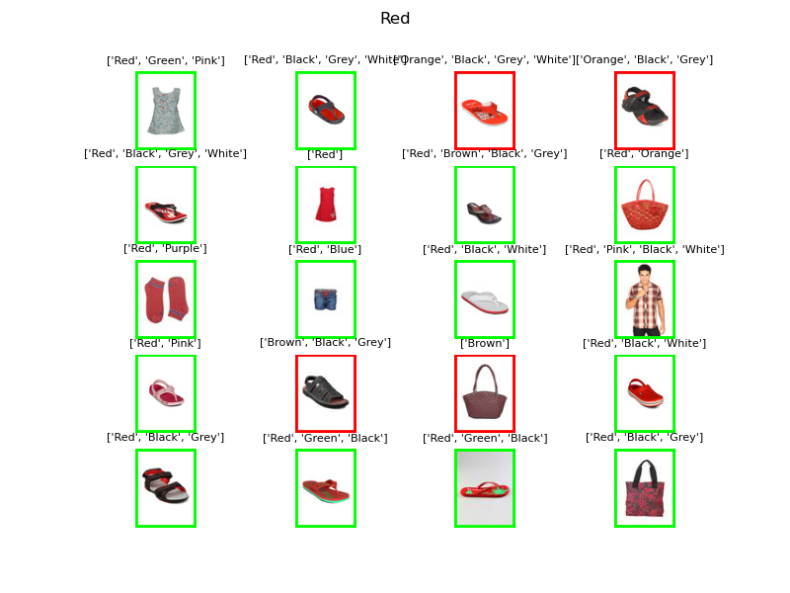
Anàlisi qualitatiu
Retrieval_by_color
Millorat utilitzant imatges retallades
Red

Slide 9
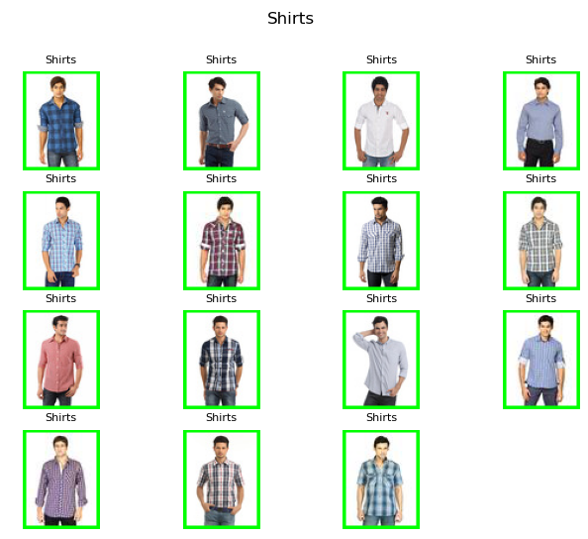
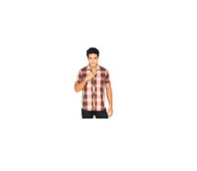
Anàlisi qualitatiu
Retrieval_by_shape
Retrieval_combined
Shirts
Red Shirts

Slide 10
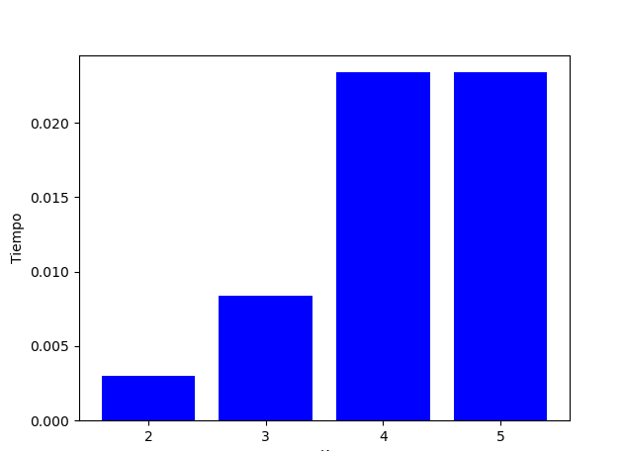
Anàlisis quantitatiu
KMean_statics (WCD)
KMax = 5
K = 2

Slide 11
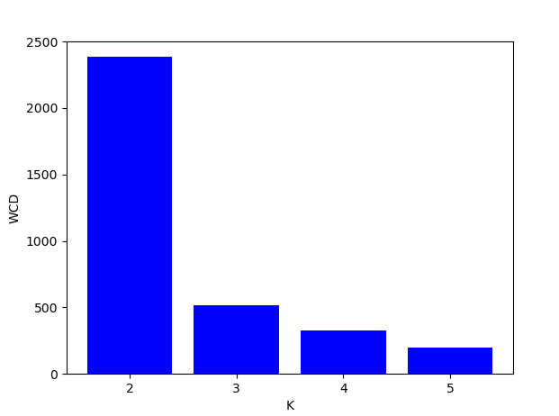
Anàlisis quantitatiu
KMean_statics (WCD)
KMax = 5
K = 2

Slide 12
get_shape_accuracy
K = 2
K = 3

Slide 13
get_color_accuracy
K = 2
K = 3
K = 4

Slide 14
Millores del codi
Inicialització de centroides
KMeans
Heurística
Llindar
Etiquetatge
KNN
Veïns propers

Slide 15
Millores de KMeans
Opcions inicialització de centroides:
First
Random
Custom

Slide 16
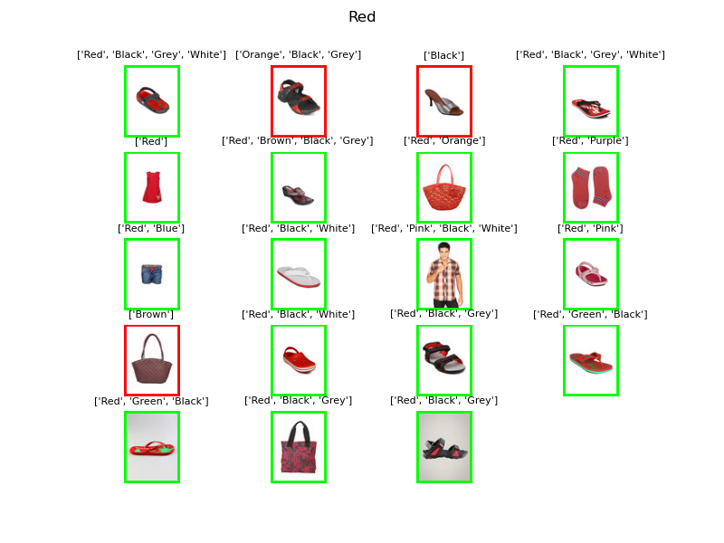
Millores de KMeans
Opcions heurístiques: Retrieval_by_color
Intra-class Inter-class Fisher
Opció predeterminada Millor opció

Slide 17

Millores de KMeans
Llindar Opció predeterminada get_color_accuracy
k = 4 k = 3 k = 2
0% - 36% 37% - 78% 79% - 100%
Millor opció

Slide 18
Millores de KNN
Veïns Propers Retrieval_by_shape
Distància euclidiana 14 fails Opció predeterminada
Distància Manhattan 11 fails Millor opció
Distància Minkowski 14 fails

Slide 19
Conclusió

